Slide 1

Flappy Bird
Présentation
Cahier des charges (specifications)
Conception
Description fonctionnelle
Exemple du projet
Difficultés rencontrés
Conclusion

Slide 2
Flappy Bird – Cahier des charges
Contexte
Créer un jeu
Objectif recherché
Maquette
MCD
Clientèle visé
Game Loop
Description des besoins

Slide 3
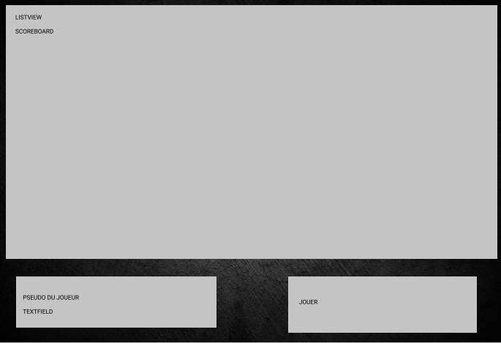
Flappy Bird – Maquette 1/2

Slide 4
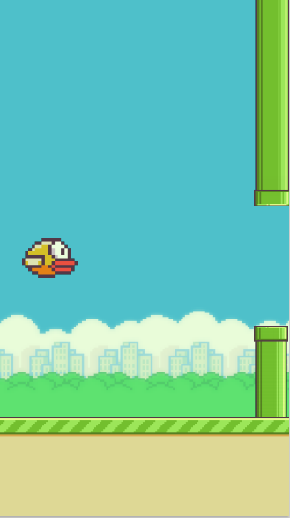
Flappy Bird – Maquette 2/2
Clic ou appuie sur la
barre espace pour
lancer le jeu et voler

Slide 5
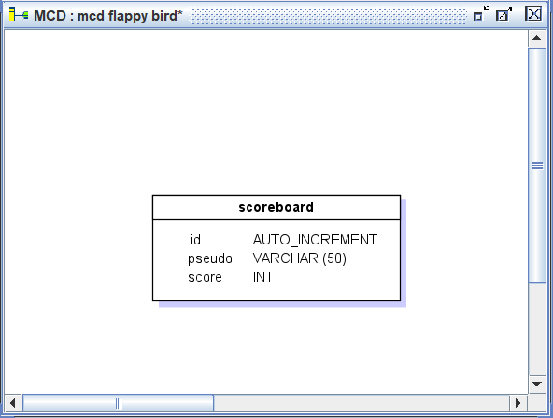

Flappy Bird – MCD

Slide 6
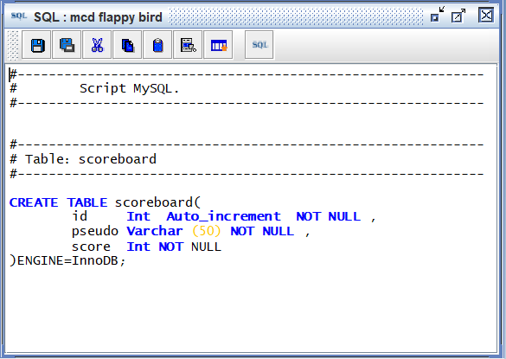
Flappy Bird – MCD
Script d’exportation de la MCD puis avec ajout de valeur par défaut du score à 0

Slide 7
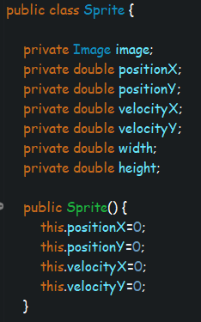
Flappy Bird – composant développé - Sprite
Le Sprite, celui qui est au cœur de tout les objets avec interaction du jeux.

Slide 8
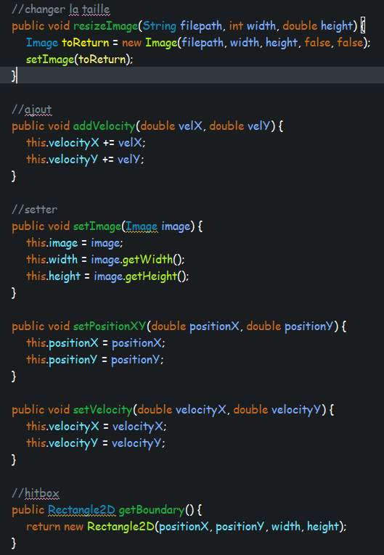
Flappy Bird – composant développé - Sprite
Voici quelques méthodes dans le Sprite.

Slide 9
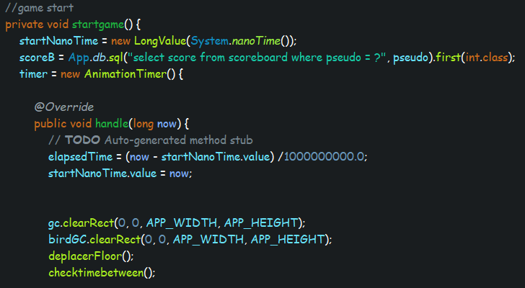
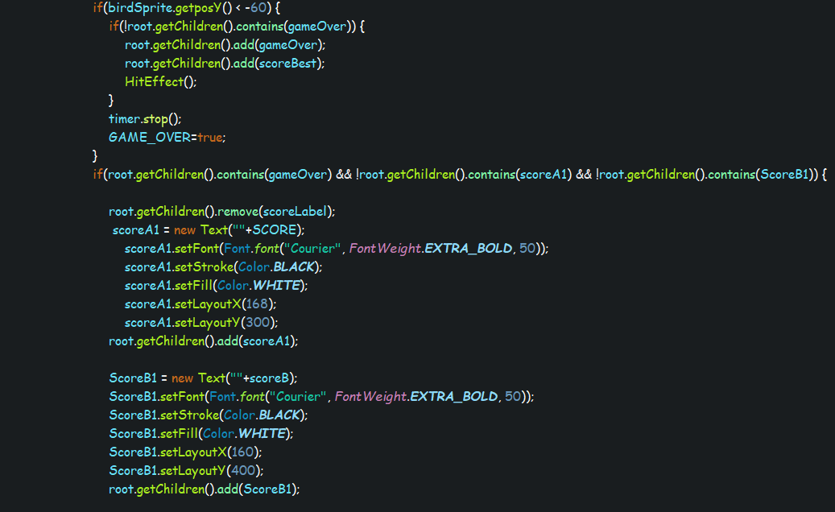
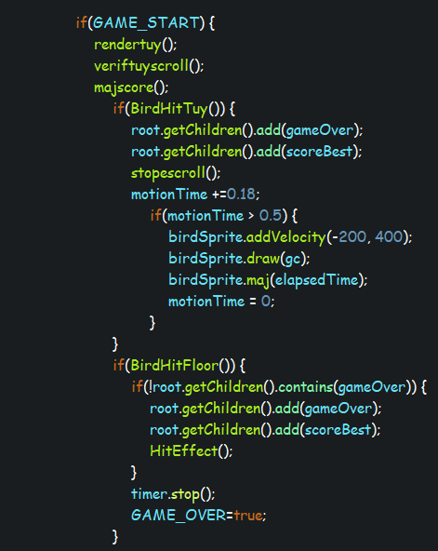
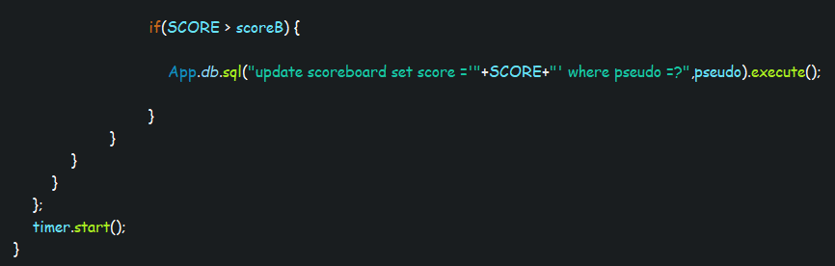
Flappy Bird – composant développé - GameLoop
Le jeu est en « pause » en attendant une entrer : clic ou barre espace comme on peut le voir au premier « if »

Slide 10
Flappy Bird – Inspiration
Inspiration d’un casse brique crée en JavaFX : https://www.gamecodeur.fr/devlogs/62942/
Puis d’un site qui ma permis de rendre le jeu fluide :
https://www.educba.com/javafx-animationtimer/
Puis du jeu original qui a disparu du monde du jeux vidéos.

Slide 11
Flappy Bird – Les difficultés rencontrées
Aucune collision avec les tuyaux.
Chevauchement de classe (Tuyaux sans la majuscule).
Aucune collision avec le sol.
Pas de limite dans le ciel.

Slide 12
Flappy Bird – Conclusion
Malgré les difficultés rencontrés j’ai pu beaucoup apprendre niveau logiciel et fait beaucoup de recherche.

